Slide 1
Нетрадиционные формы работы с родителями по вопросам укрепления и сохранения физического здоровья в младшем возрасте

Slide 2
Единство ДОУ и семьи

Slide 3
нетрадиционные формы работы с родителями
коллективные
индивидуальные
наглядно-информационные

Slide 4
Коллективные: -функционирование консультативных пунктов по проблеме валеологического воспитания -конференции родителей по обмену опытом по организации рационального досуга детей, двигательного режима, оптимального питания -семинаров-практикумов по возрождению национальных традиций валеологического содержания в семьях.

Slide 5
лекция-консультация "Народная педагогика о здоровом образе жизни"

Slide 6
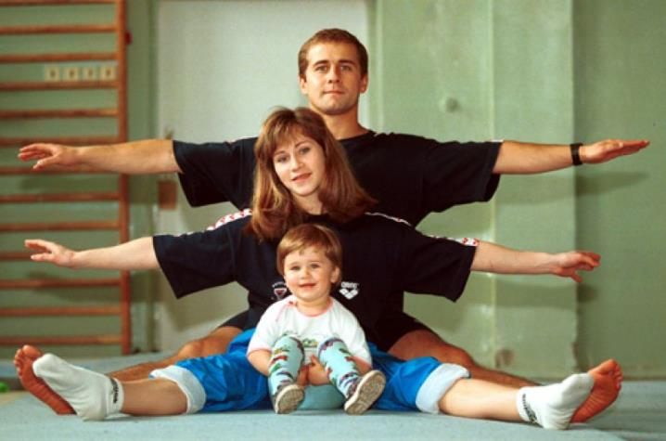
дискуссия "Роль родителей в формировании и укреплении здоровья детей"

Slide 7
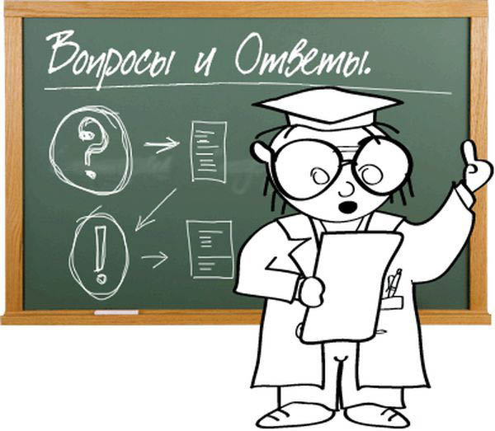
вечер вопросов и ответов "Методика валеологического воспитания: принципы и подходы"

Slide 8
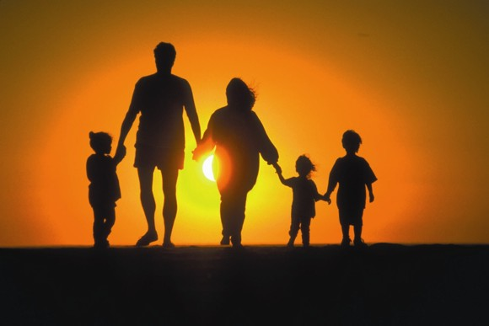
родительский фестиваль " Здоровая семья - здоровая страна"

Slide 9
круглый стол "Давайте разберемся вместе, что мешает нашим детям быть здоровыми"

Slide 10
семейный портрет "Здоровый образ жизни в нашей семье"

Slide 11
А также такие формы как:
«Педагогический десант»
«Дерево рода»
«Встреча в семейном кругу»

Slide 12
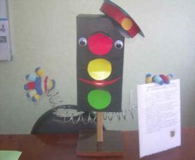
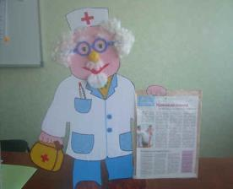
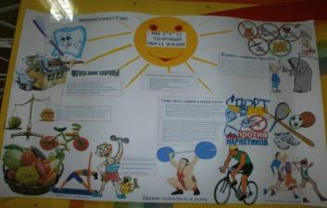
Наглядно-информационные: буклеты газеты

Slide 13
Индивидуальные:
Приобщение родителей к жизни детского сада.
Использование видеозаписи.
Привлечение родителей к участию в педсоветах и семинарах ДОУ.
Совместная деятельность педагог-родитель-ребёнок.
Совместная деятельность ребёнка и родителя на занятии.
Совместное оформление альбомов, игр, пособий.
Совместное выполнение рекомендаций педагога по развитию каких - либо индивидуальных качеств ребёнка.

Slide 14
ФОРМЫ И ВИДЫ РАБОТЫ С СЕМЬЕЙ
№ п/п | Формы | Виды
1 | 2 | 3
1. | Интерактивная | • анкетирование; • интервьюирование; • дискуссия; • круглые столы; • консультации специалистов.
2. | Традиционная | • родительские собрания «Мы за здоровый образ жизни», «День открытых дверей»; • семейные спортивные соревнования; • акция «Здоровый образ жизни»; • вечера развлечений «В гостях у доктора Айболита».
3. | Просветительская | • использование СМИ для освещения деятельности ДОУ по формированию ЗОЖ у детей; • организация клуба «Здоровая семья»; • выпуск бюллетеней, информационных листков; • стенд «Здоровье с детства»; • уголок в группах.
4. | Государственно общественная. | • создание творческой инициативной группы «Мы за здоровый образ жизни».

Slide 16
Спасибо за внимание!!!

